Slide 1
«Формирование познавательного интереса детей младшего дошкольного возраста через ознакомление с природой»
Муниципальное дошкольное образовательное автономное учреждение
«Детский сад № 5 общеразвивающего вида с приоритетным осуществлением
социально-личностного развития воспитанников «Реченька» г. Орска»
Выполнила: воспитатель
Коваленко Елена Владимировна

Slide 2
«То, что дети могут сделать вместе сегодня, завтра каждый из них сможет сделать самостоятельно»
Л. Выготский

Slide 3
В соответствии с ФГОС ДО одной из задач познавательного развития является развитие интересов детей, любознательности и познавательной мотивации. Необходимо так организовать взаимодействие с ребенком, чтобы оно было направлено на формирование познавательного интереса, познавательной самостоятельности и инициативности. Продуманная организация деятельности по познавательному развитию детей, основанная на инновационных методах, позволит достичь целевых ориентиров, обозначенных в ФГОС ДО.

Slide 4
Цель: Cоздание условий для развития познавательного интереса у детей младшего дошкольного возраста.
1. Воспитывать у детей желание беречь и охранять окружающую природу.
2. Способствовать созданию условий для свободного исследования и экспериментирования, умения делать выводы, обогащения речи детей.
3. Пополнить развивающую предметно-пространственную среду в группе по развитию познавательного интереса детей.
4. Вовлекать родителей в совместную познавательно-исследовательскую деятельность.

Slide 5
Принципы:
• наглядности и практичности;
• личностно-ориентированный подход к детям с учетом их индивидуальных и возрастных особенностей развития;
• системности и последовательности;
• партнерства;
• единства детского сада и семьи.

Slide 6
Что такое познавательный интерес?
Познавательный интерес у младших дошкольников - это стремление ребенка познать новое, выявлять непонятное о качествах ,свойствах предметов и явлений действительности, желание вникнуть в их сущность, найти между ними связи и отношения.

Slide 7
Формы ознакомления младших дошкольников с природой:
- наблюдение;
- экспериментирование и проектная деятельность;
- творческая деятельность;
- чтение художественной литературы.

Slide 8
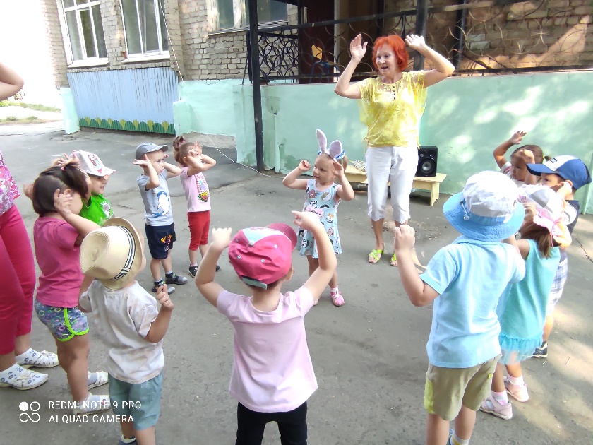
Объекты используемые для познавательной деятельности:
Живая и неживая природа родного края
Физические явления
Человек
Рукотворный мир

Slide 9
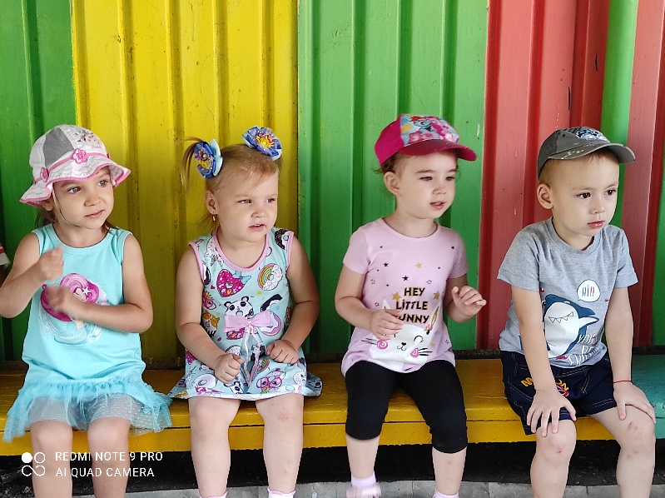
Способствовать познавательному развитию детей:
1. Расширять кругозор ребенка.
2. Упорядочивать и систематизировать полученную и получаемую информацию о мире.
3. Способствовать развитию самостоятельной познавательной активности.

Slide 10
Виды деятельности:
дидактическая игра;
практическая деятельность по созданию и поддерживанию условий для живых объектов в зеленой зоне детского сада;
создание изопродукции на основе впечатлений от объектов природы или деятельности с ними;
экспериментирование;
речевая деятельность: диалог, монолог, беседа, ответы на вопросы;
обмен информацией, впечатлениями, уточнение представлений о природе с помощью слова;
наблюдение;
просмотр книг познавательного характера.

Slide 11
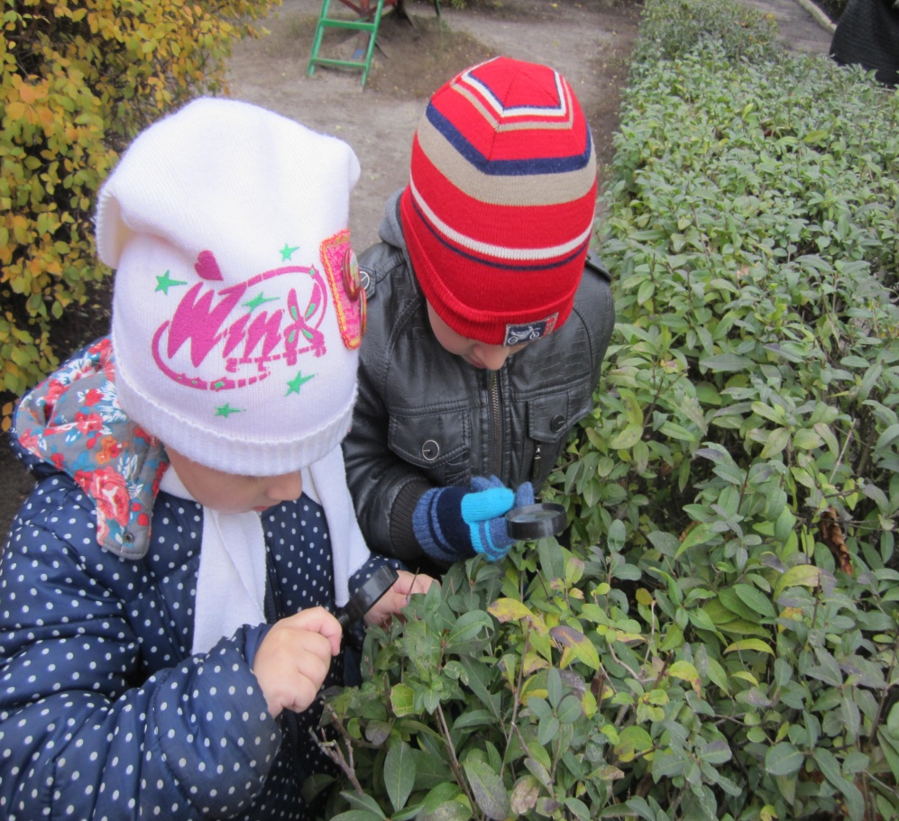
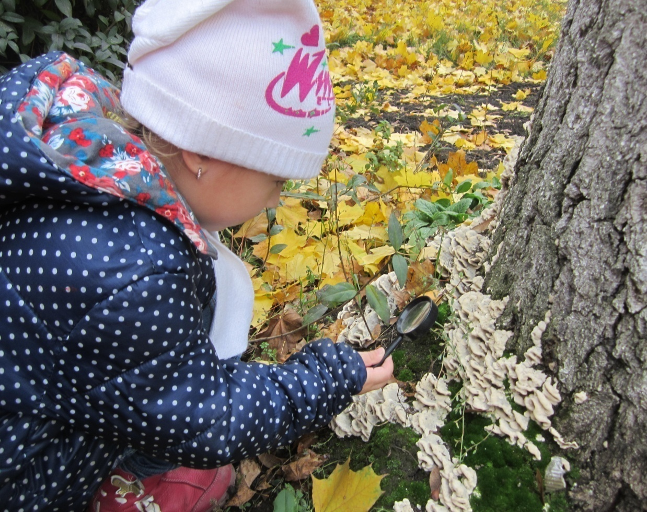
По природе своей - дети исследователи.
Открыть, изучить исследовать – это первые шаги в неизведанное, благодаря такой деятельности. Дети учатся говорить, думать, пробовать, искать, экспериментировать.

Slide 12
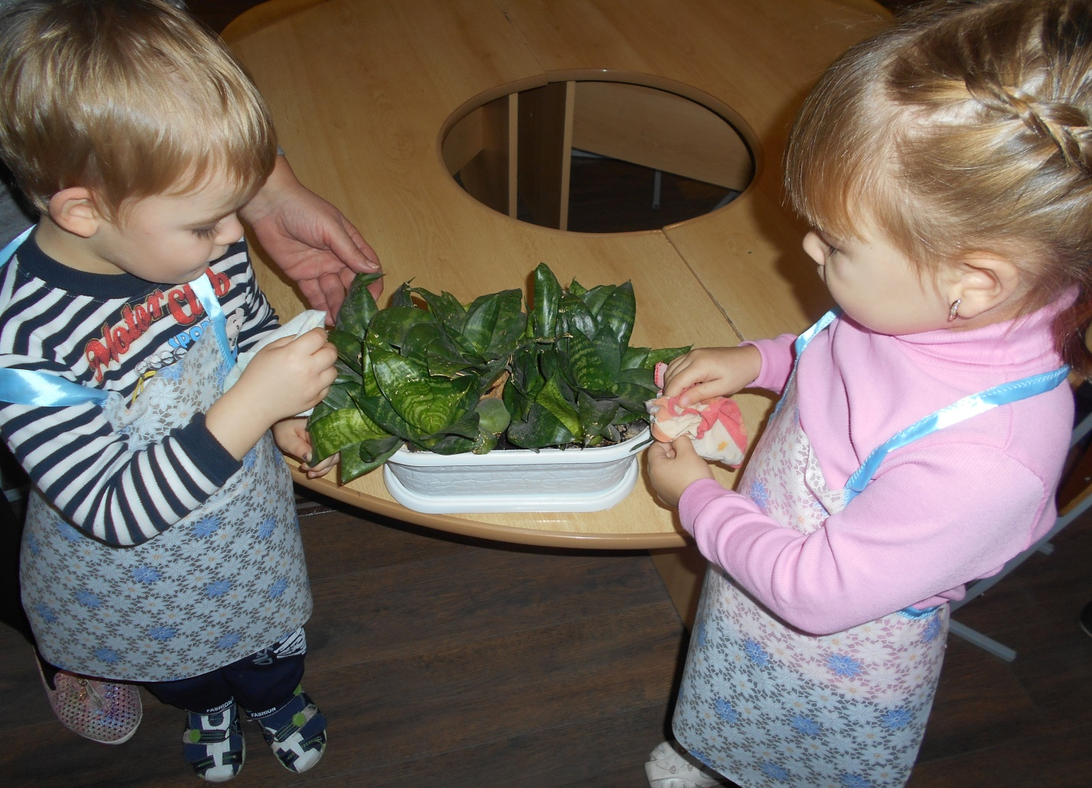
Наличие у детей трудовых навыков создает благоприятные условия для познавательно – исследовательской деятельности.

Slide 13
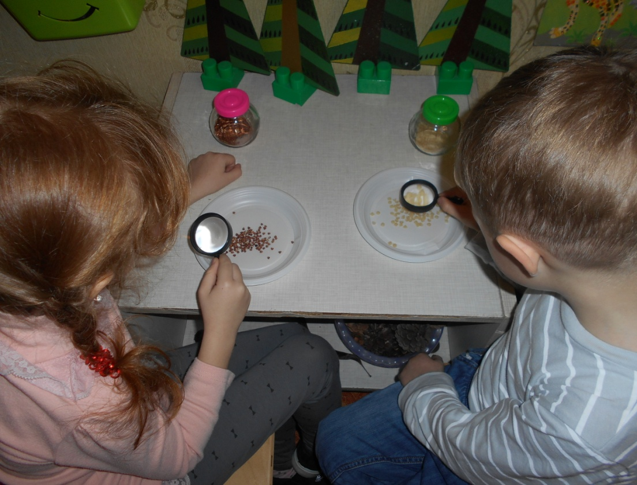
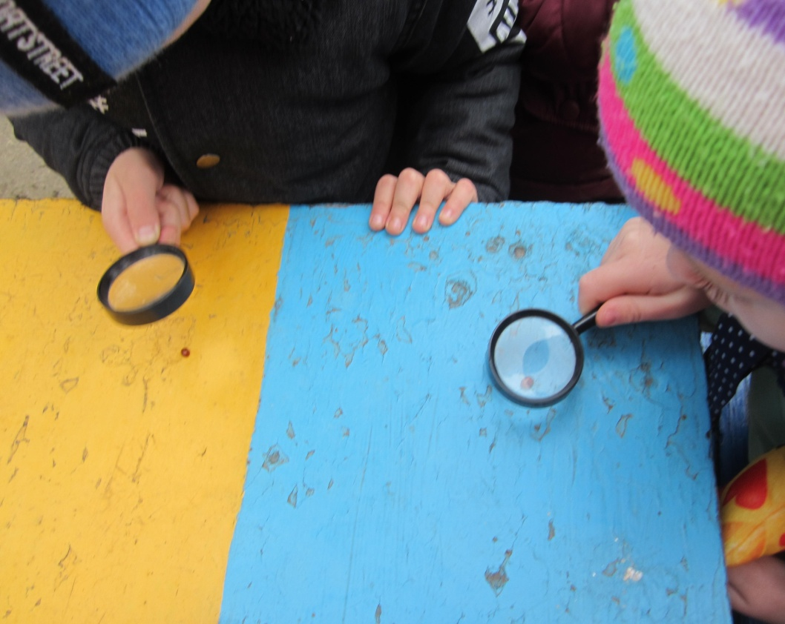
Задача взрослых – помочь детям в проведении этих исследований.

Slide 14
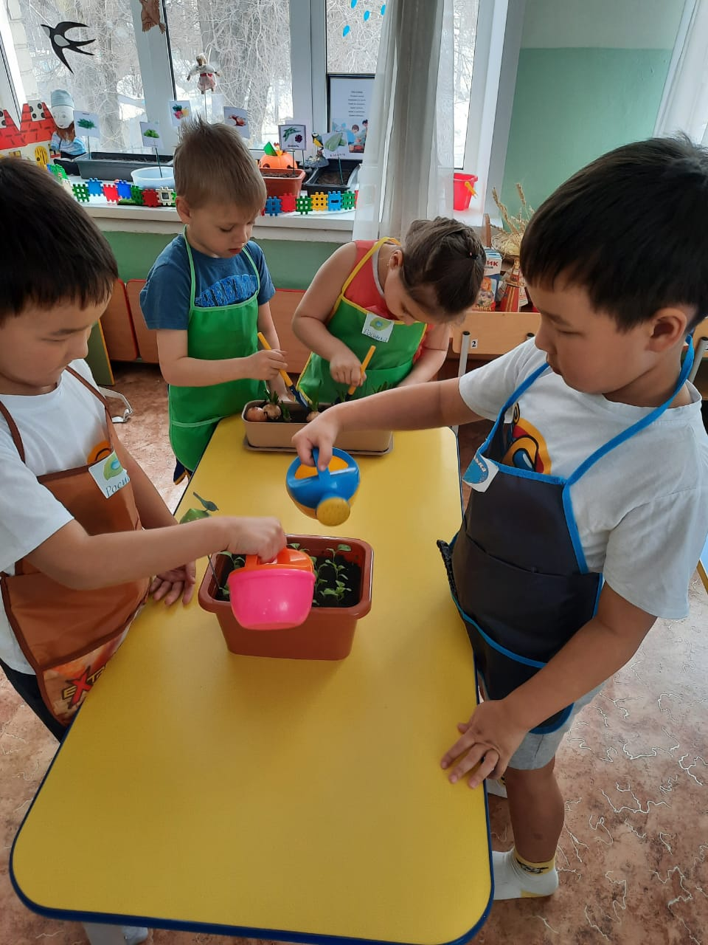
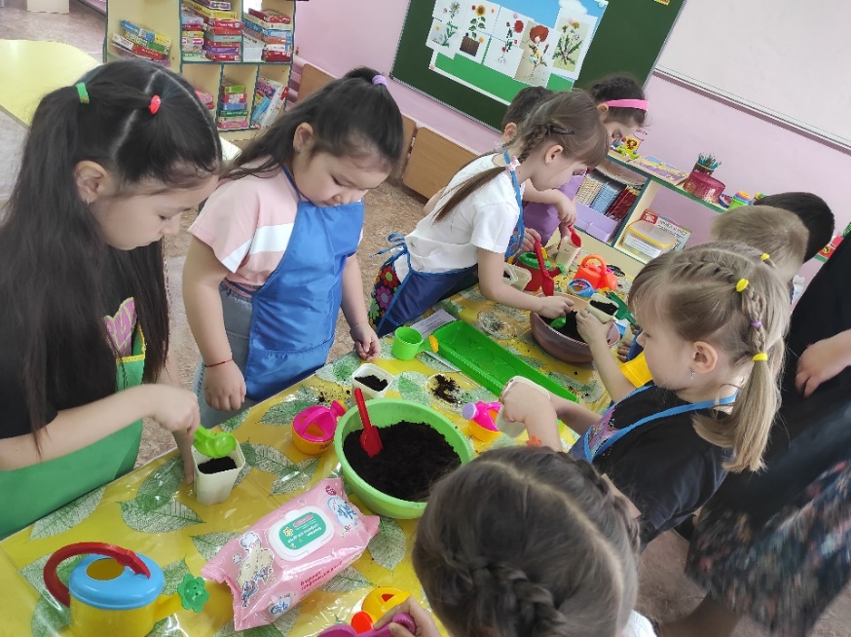
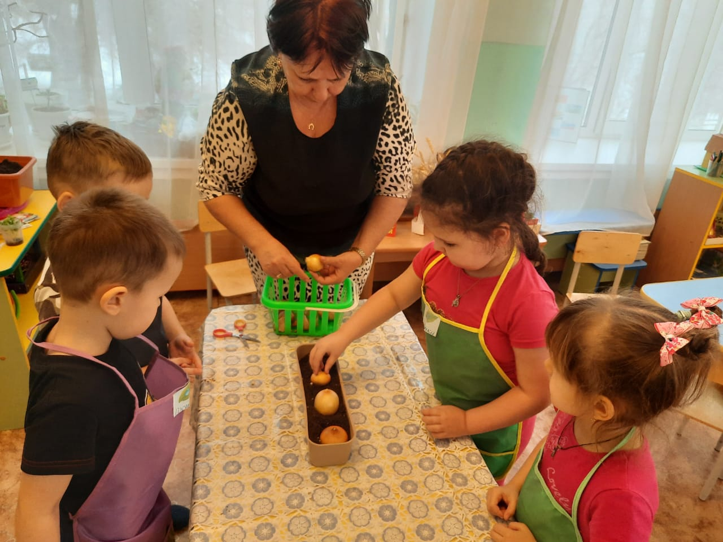
В поисково – исследовательской деятельности дошкольник
- развивает свою речь;
- удовлетворяет свою любознательность;
- закрепляет свои представления о мире.

Slide 15
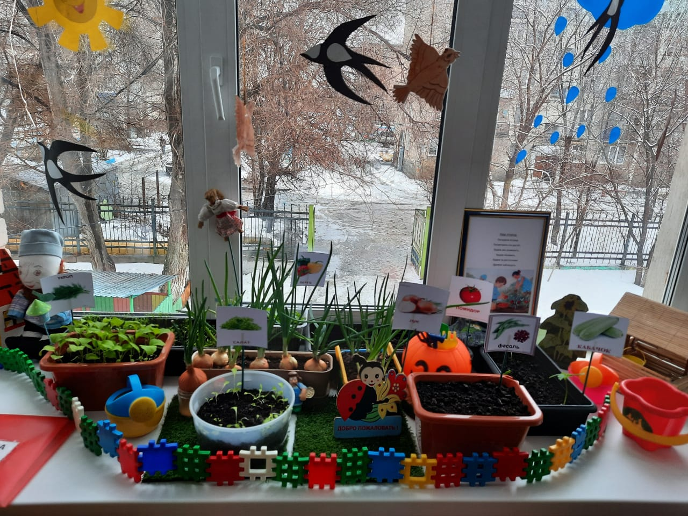
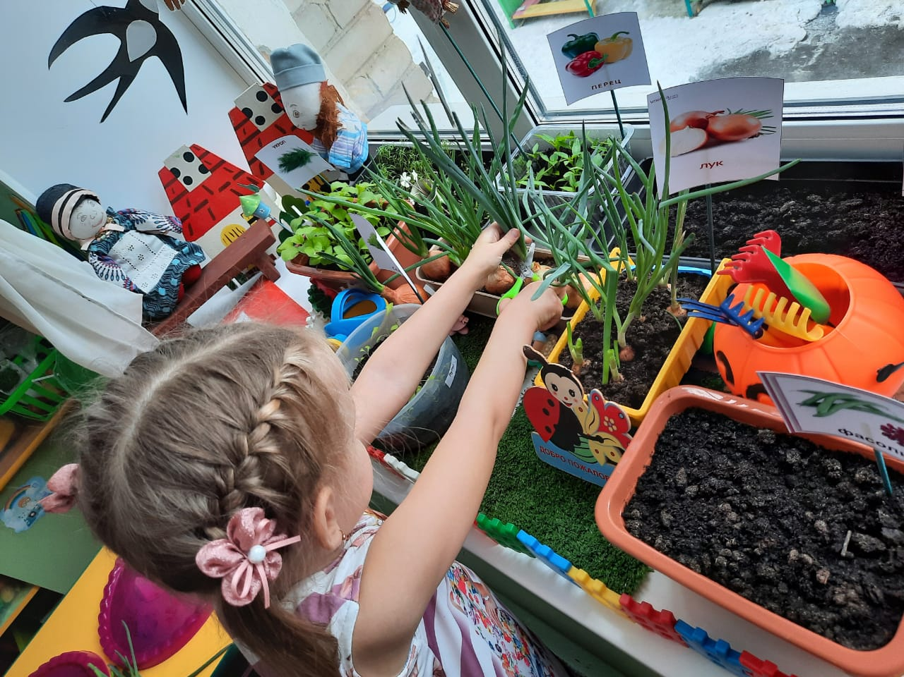
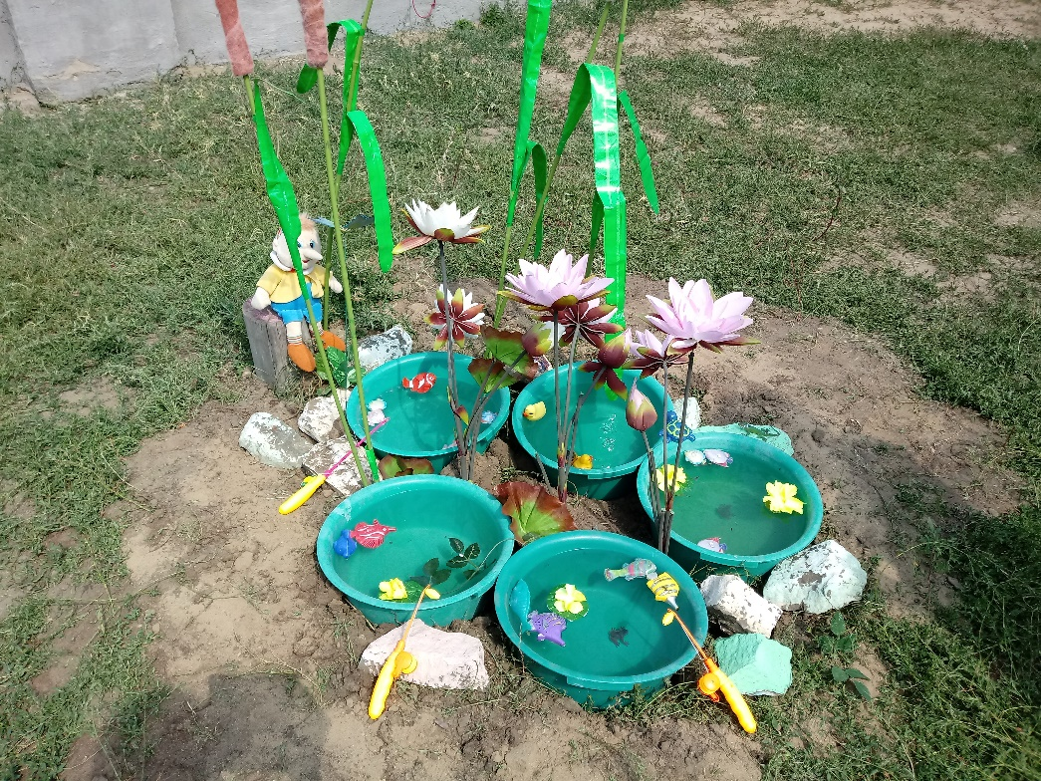

Slide 16
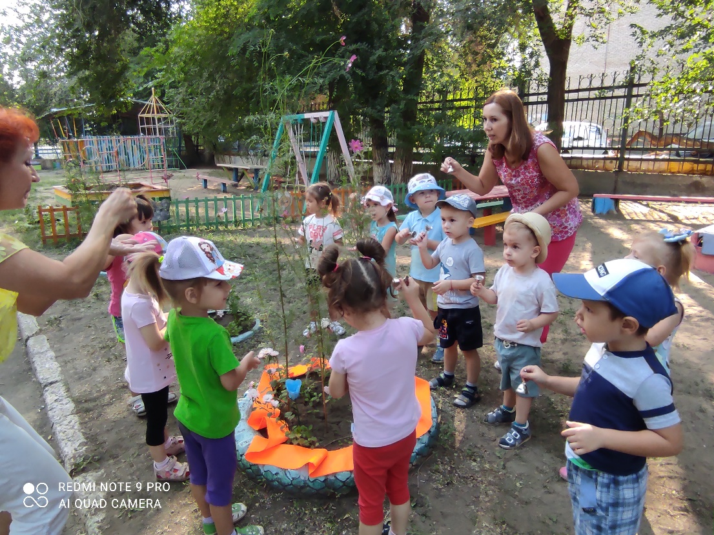
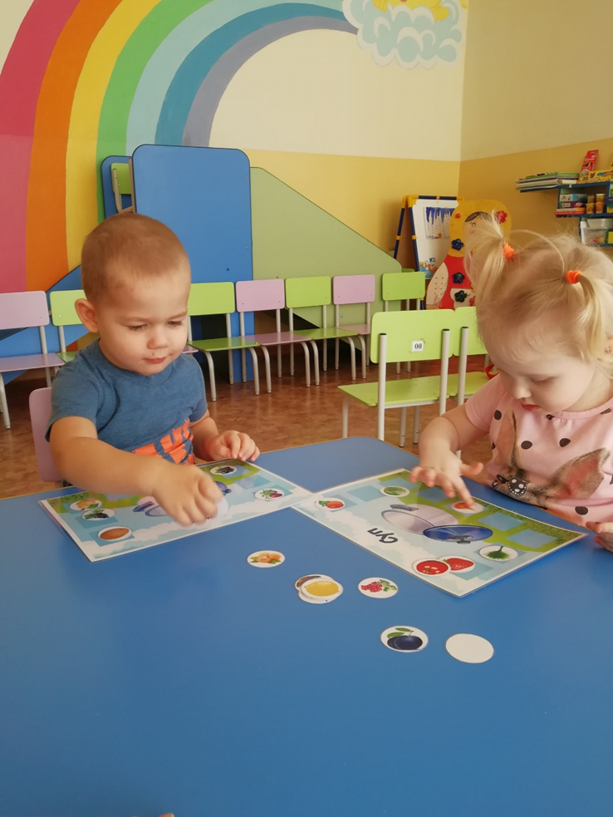
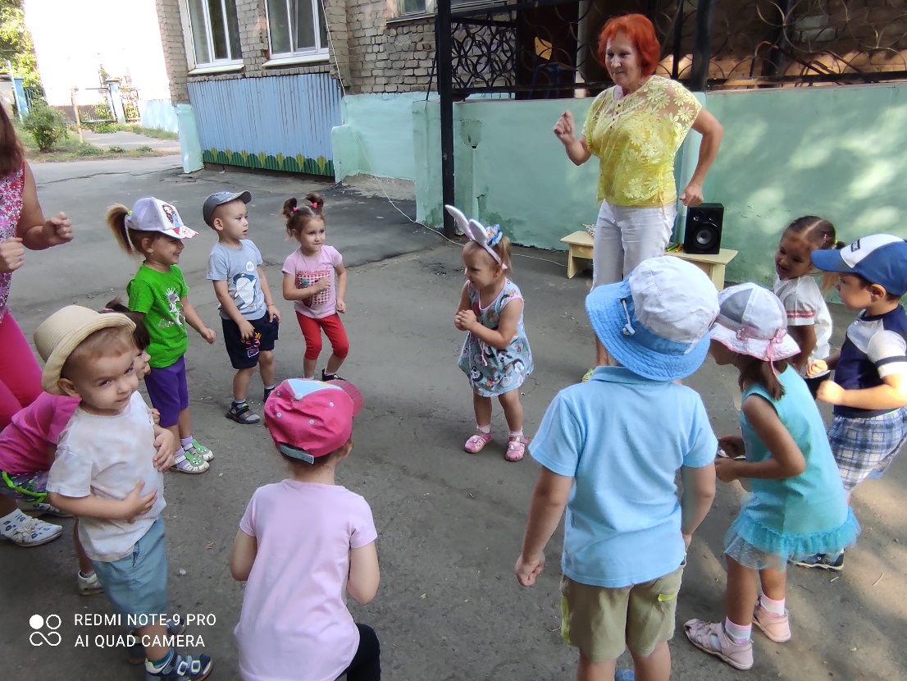
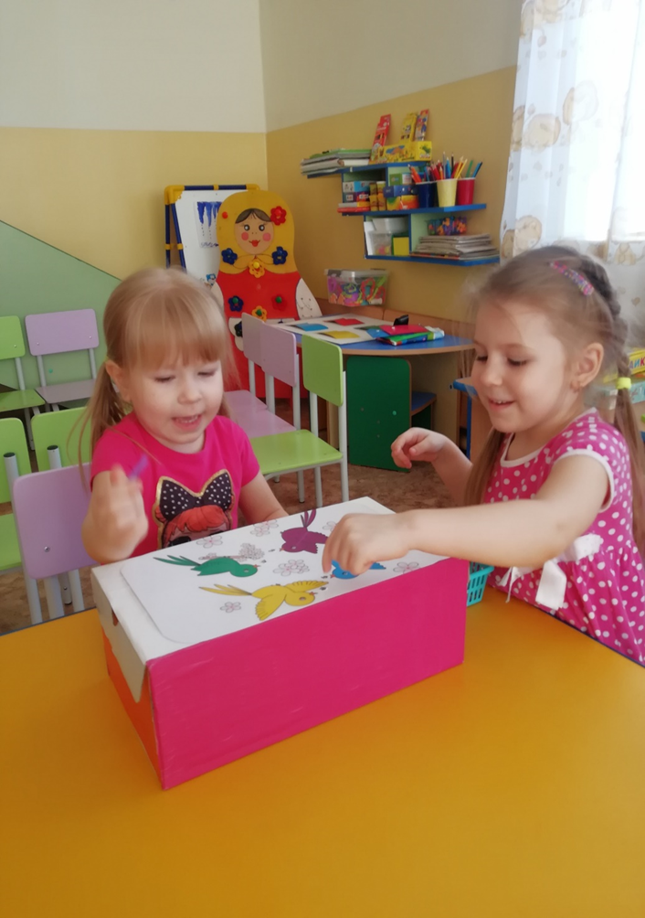

Slide 17
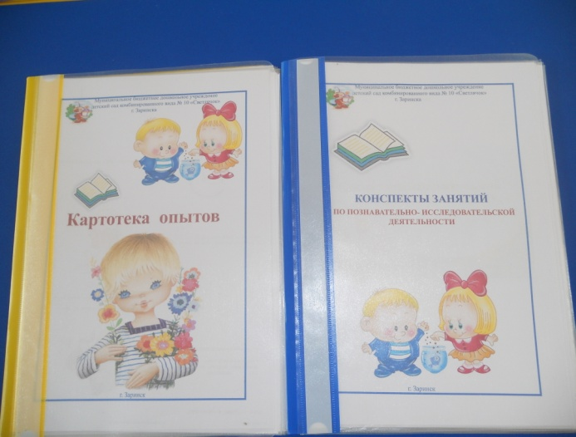



В группе подобрана познавательная литература, дидактические игры поисково-исследовательского содержания, картотека опытов, конспекты занятий по познавательно-исследовательской деятельности.

Slide 18
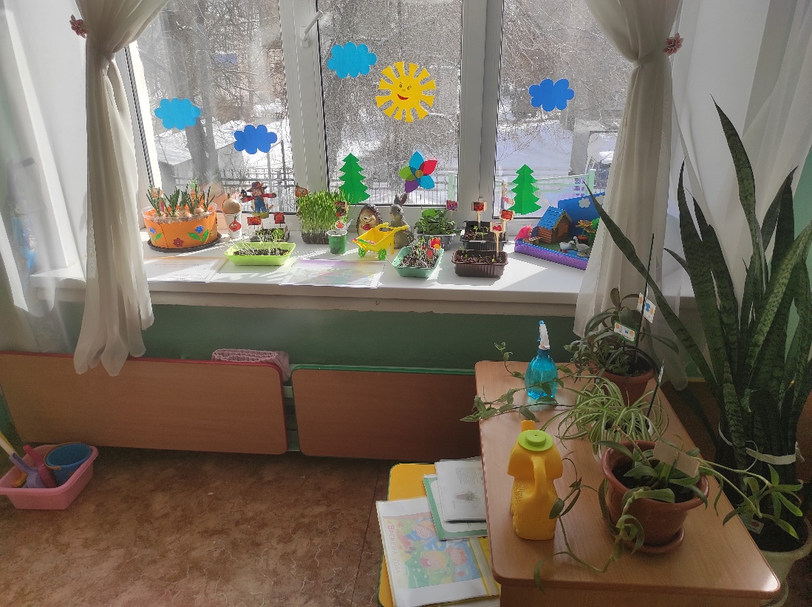
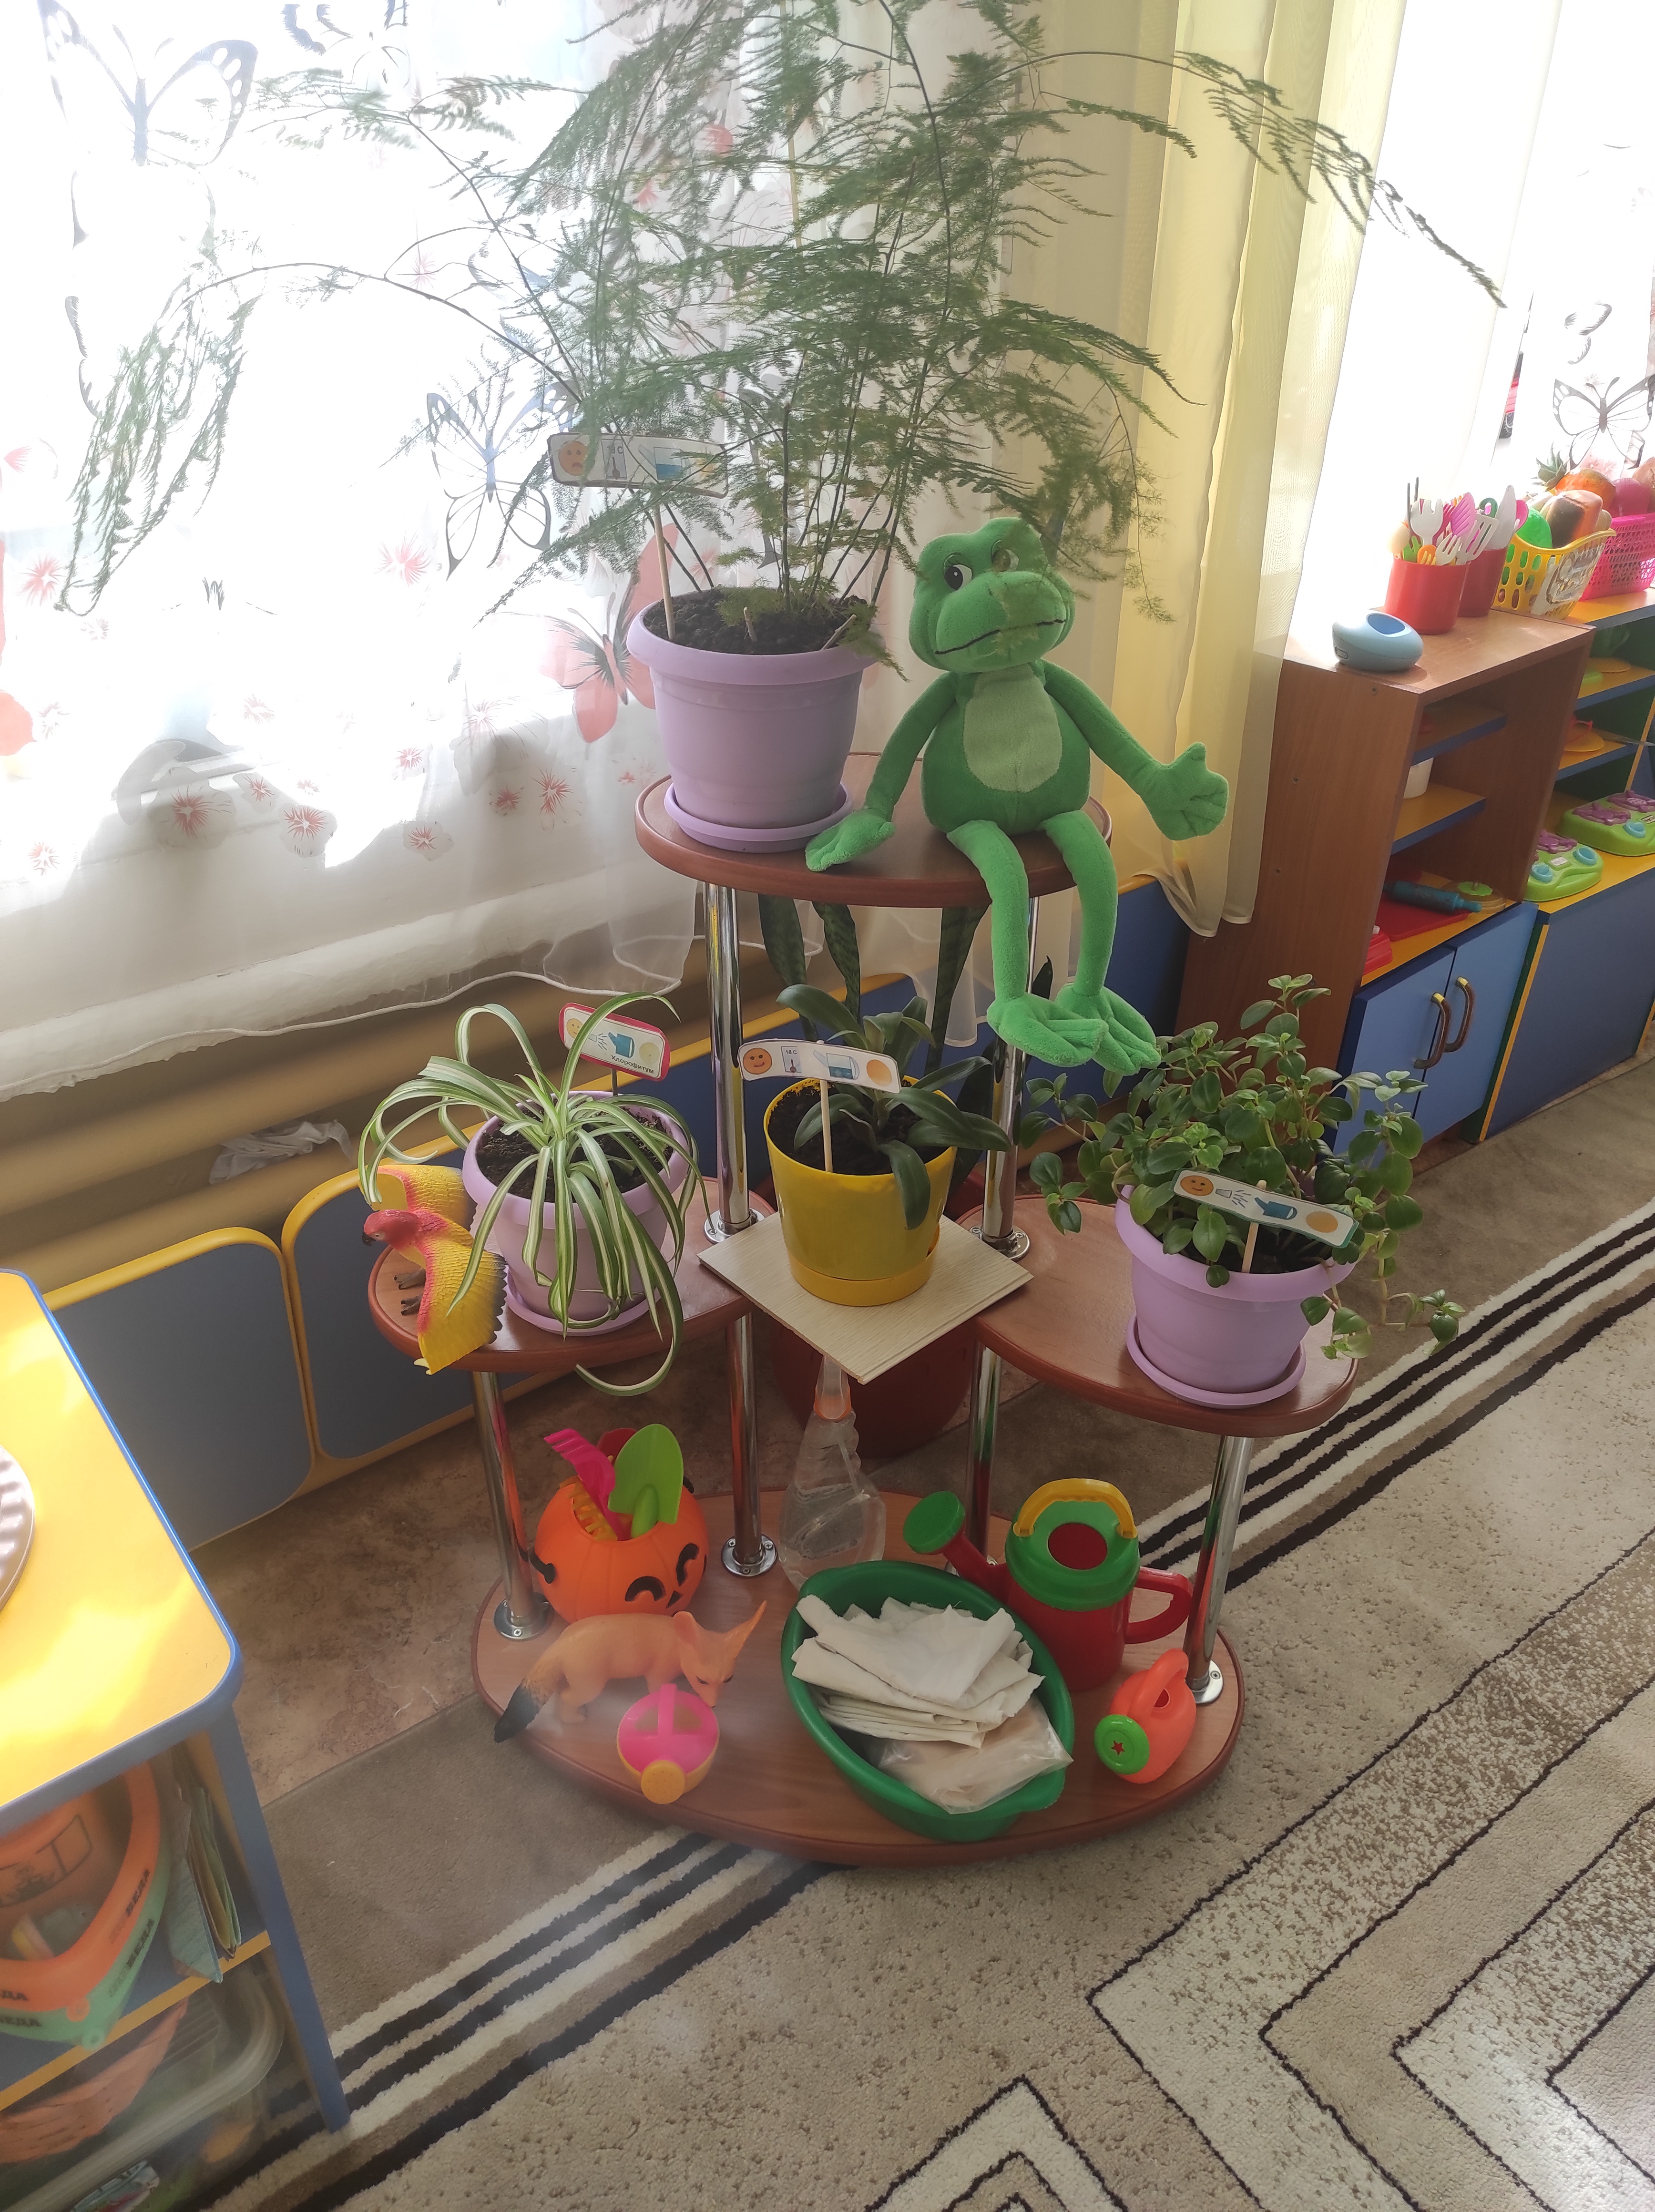
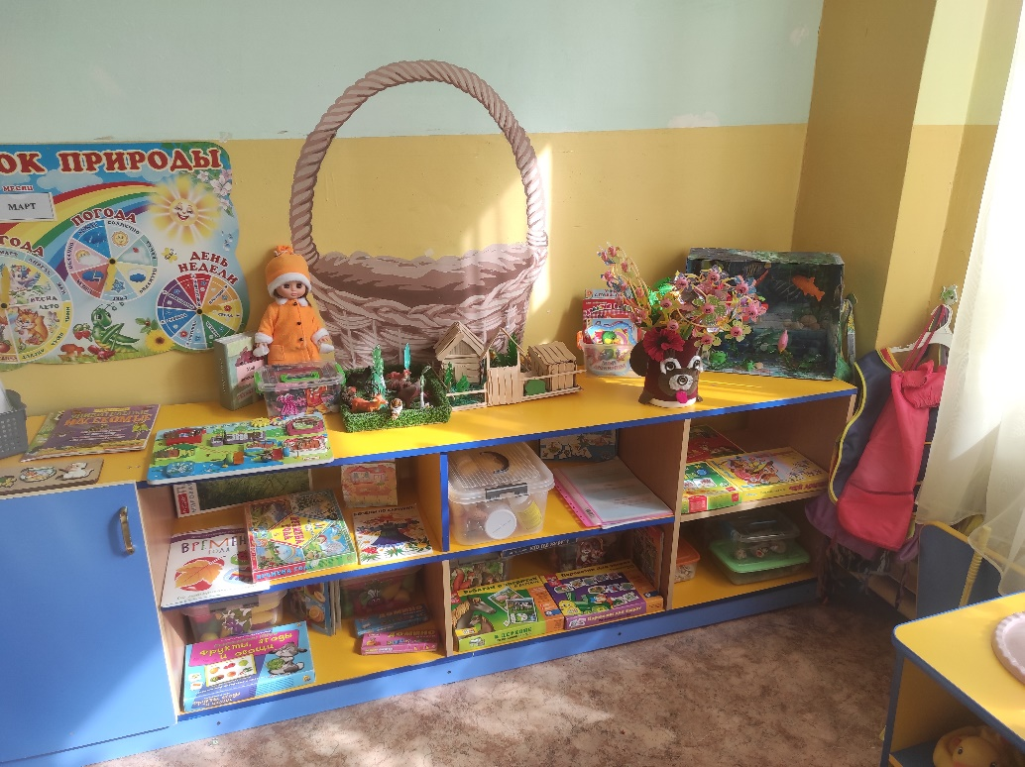
Пополнение РППС

Slide 19
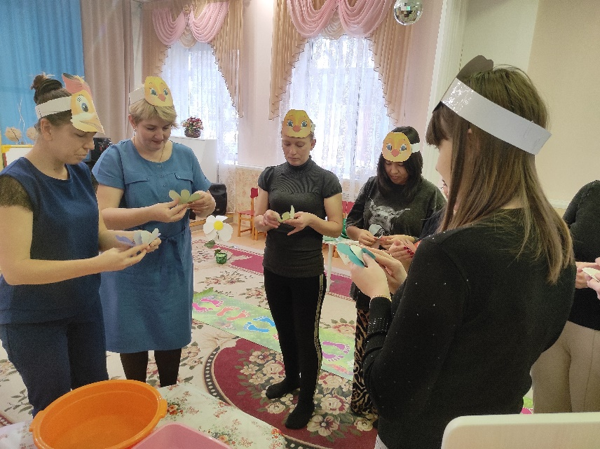
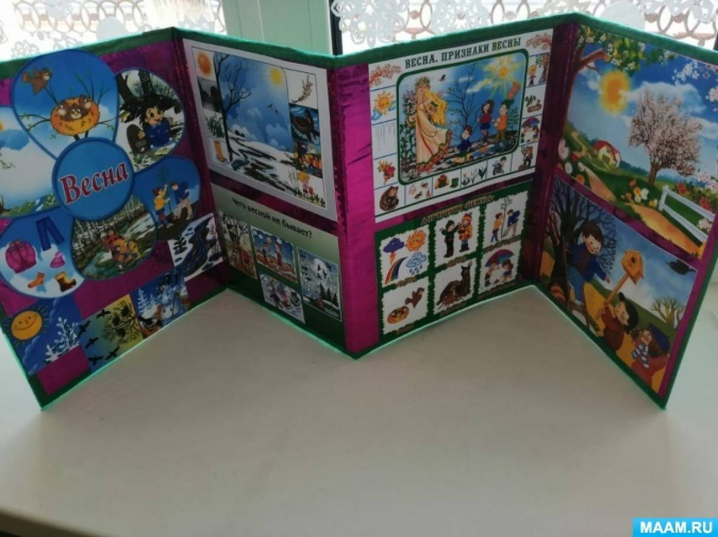
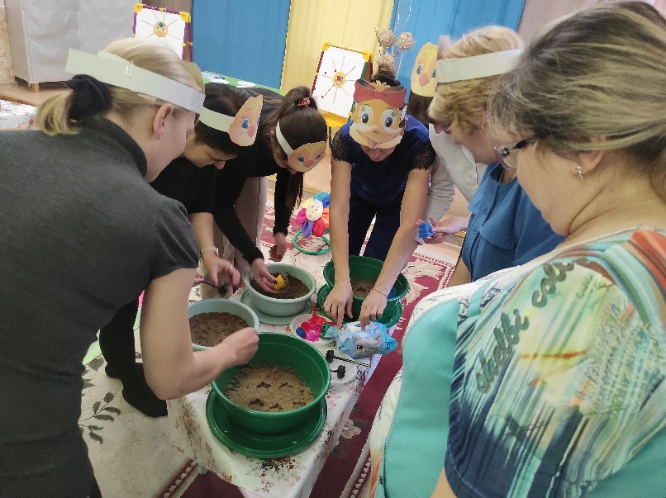
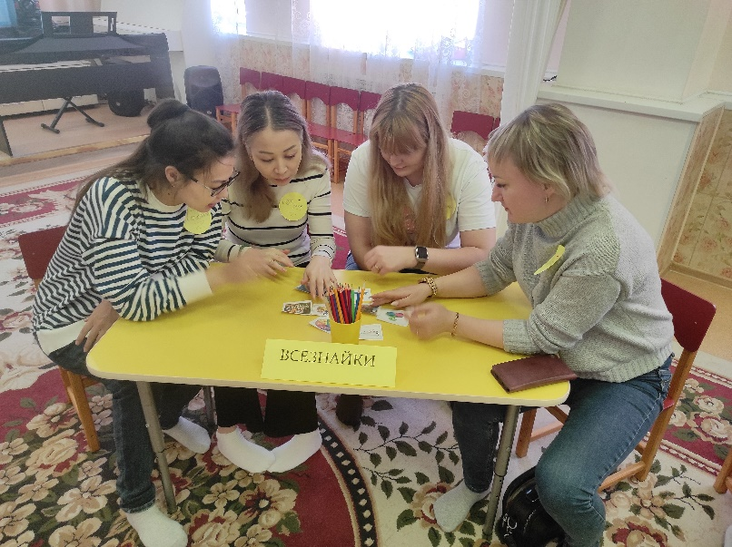
Каждый ребенок сможет почувствовать себя исследователем, организовав «лабораторию» дома с помощью родителей!

Slide 20
Анализ работы:
• Дети стали более самостоятельными, стараются сами найти ответы на интересующие их вопросы.
• В группе обновлена развивающая предметно-пространственная среда, которая способствует развитию познавательного интереса детей.
• Пополнился словарный запас, дети пытаются задавать вопросы и отвечать на них, делать простые выводы, рассказывать сказки и стихи.
• Дети стали более общительными, легко вступают в контакт со сверстниками и взрослыми.

Slide 21
Любовь к родной природе, умение видеть и чувствовать её красоту – это начало любви к Родине.
В общении с природой формируются лучшие качества маленького человека: привязанность к родным местам, чуткость, отзывчивость, доброе отношение ко всему живому.
Чтобы воспитать в человеке чувство гордости за свою родину, надо с детства научить его любить свой край, где он родился и вырос, природу, которая его окружает.

Slide 22
Спасибо
за внимание!

